Slide 1
第 四 章
佇列 (Queue)
課程名稱：資料結構
授課老師：_____________

Slide 2
本章學習目標
1.讓讀者了解日常生活有許多例子都是佇列的應用。
2.讓讀者了解佇列的運作原理。

Slide 3
本章內容
4-1 佇列
4-2 以陣列來製作佇列
4-3 環形佇列(circular queue)
4-4 進階佇列
4-5 佇列在電腦資料處理的應用

Slide 4
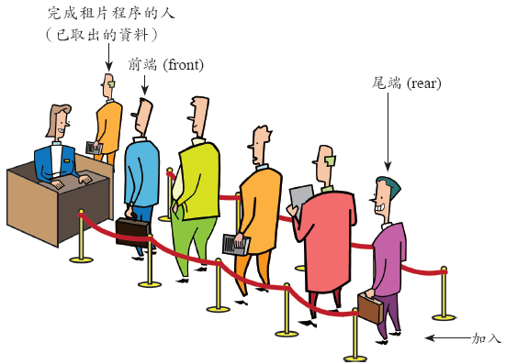
4-1 佇列
佇列(Queue)是一種先進先出（First In First Out, FIFO）的有序串列，它與堆疊處理資料方式是不大一樣的，亦即資料處理是在不同邊進行，也就是資料由一端加入，由另一端刪除。因此，日常生活中，也有一些佇列的例子，如排隊上公車、排隊買電影票等，皆是先到達的先處理、後到的後處理。
圖4-1 佇列的例子

Slide 5
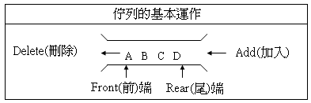
【定義】1.一群相同性質元素的組合，即有序串列(Ordered List) 。
2.具有先進先出 (First In First Out, FIFO) 的性質。
3.加入元素的動作發生在Rear(尾)端。
4.刪除元素的動作發生在Front(前)端。
5. Add(加入)/Delete(刪除)的動作皆發生在不同兩端。
佇列的基本運作

Slide 6
【佇列常用專有名詞】
1. Create(Queue)：建立一個空的佇列(Queue)。
2. Add(item,Queue)：又稱Enqueue
指由佇列的後端 (Rear ) 加入一個新項目。
3. Delete(item, Queue) ：又稱Dequeue
指從佇列的前端 (Front ) 刪除一個項目。
4. IsFull(Queue)
判斷佇列是否已滿，若已滿為真( True)，否則為假( False)。
5. IsEmpty(Queue)
判斷佇列是否為空，若空為真( True)，否則為假( False)。
佇列的兩個動作

Slide 7
【佇列的兩個動作】
1. Add(item,Queue)：又稱Enqueue
指由佇列的後端 (Rear ) 加入一個新項目。
【演算法】
Procedure Add(item,Queue) Begin if (Rear=N-1) //如果Rear指標指到佇列的尾端，則 Queue Is Full; //代表佇列已滿 else //如果不是，則 { Rear=Rear+1; //Rear指標加1 Queue[Rear]=item; //再將資料加入到Rear指標所在的佇列中 } End End Procedure

Slide 8
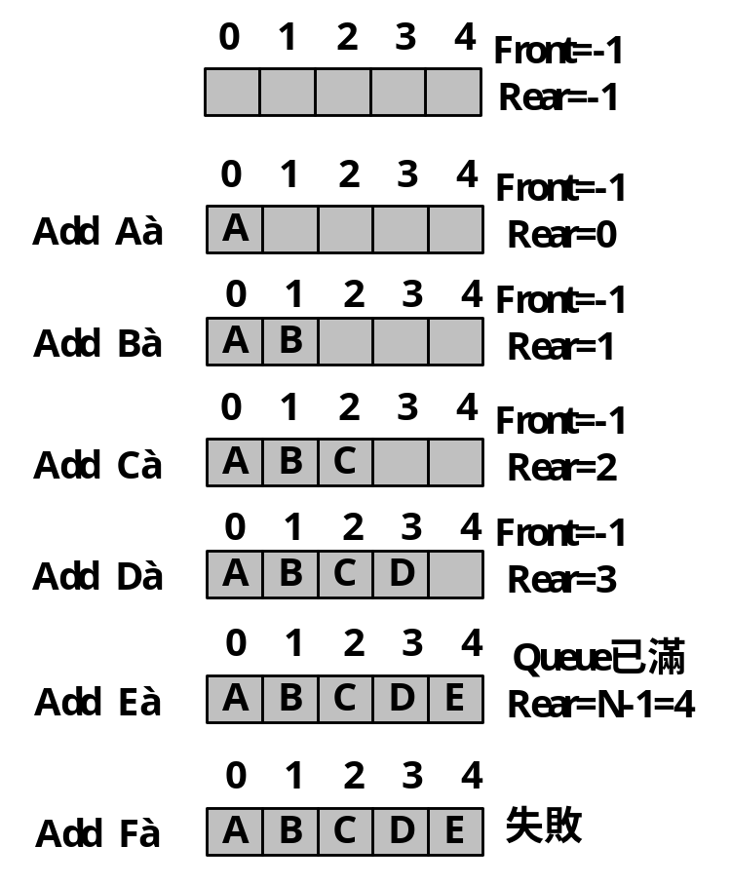
【佇列的兩個動作】(續)
【運作過程】

Slide 9
【佇列的兩個動作】(續)
2. Delete(item, Queue) ：又稱Dequeue
指從佇列的前端 (Front ) 刪除一個項目。
【演算法】
Procedure Delete(item, Queue) Begin if (Front=Rear) //如果前端指標Front等於尾端指標Rear時，則 Queue Is Empty; //代表佇列為空 else //否則 { Front=Front+1; //Front指標加1 item=Queue[Front]; //再將Front指標所在佇列內容刪除 } End End Procedure

Slide 10
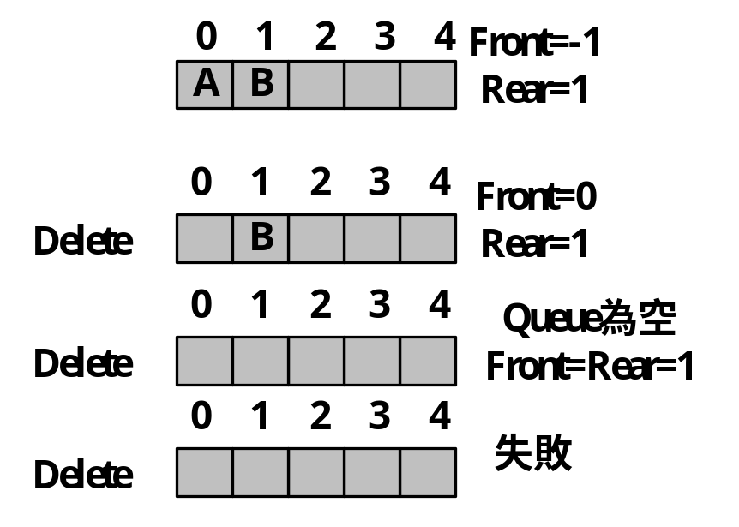
【佇列的兩個動作】(續)
【運作過程】

Slide 11


【舉例】假設有一個空的Queue，實施下列的動作：
Add A,B,C
Delete Delete
Add D
請呈現以上佇列運作的過程。
【解答】
❶空的Queue
❷ Add A到Queue
Add B到Queue
Add C到Queue
Front=-1
Rear=-1
Front=-1
Rear=2
Rear=0
Rear=1
Rear=2

Slide 12



Delete 從Queue
❹Delete 從Queue
❺ Add D到Queue
Front=0
Rear=2
Front=1
Rear=2
Front=1
Rear=3

Slide 13
【佇列的應用】
佇列經常應用在電腦中，一般作業系統內均有一個工作佇列(job queue)，若系統不考慮工作的優先權時，則工作將依進入系統的先後順序來處理，亦即先到的工作先處理。例如：我們使用的印表機印表的工作也是採用「佇列」的特性來處理。
1.作業系統的工作排程。 2.計算機的模擬程式。 3.磁碟管理的輸出入 (input/output) 排序。 | 4.I/O的緩衝區(Buffer)上。 5.優先佇列(Priority Queue) 6.圖形的廣度追蹤(BFS)

Slide 14

4-2 以陣列來製作佇列
製作佇列最常用的方法就是利用一維陣列來完成。其製作的過程如下：
建立佇列結構：Create(Queue) //指建立一個空的Queue
【演算法】
Procedure Create(Queue) Begin { #define N 10 //定義佇列大小 char Queue[N]; //以陣列Queue當作佇列 int Front=-1; //設定佇列頭端的索引值之初值為-1 int Rear=-1; //設定佇列尾端的索引值之初值為-1 } End End Procedure

Slide 15
2.將資料加入佇列(Add動作)：Add(item, Queue)
將資料(item)加入到Queue中；成為Rear端元素。如果佇列已滿，
則無法進行。
【演算法】
01 02 03 04 05 06 07 08 09 10 11 | Procedure Add(item,Queue) Begin if (Rear=N-1) //如果Rear指標指到佇列最尾端 Queue Is Full; //代表佇列已滿 Else //如果不是，則 { Rear=Rear+1; //Rear指標位址加1 Queue[Rear]=item //再將資料加入到Rear指標所在的佇列中 } End End Procedure

Slide 16


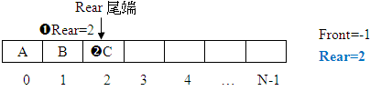
【實例】
假設有一個空的Queue，實施下列的動作：
Add A到Queue
Add B到Queue
Add C到Queue
請呈現以上佇列運作之後的Front與Rear之值。
【解答】
步驟1：先將Rear指標位址加1，此時Rear指向0，再將A加入到佇列中。
步驟2：先將Rear指標位址加1，此時Rear指向1，再將B加入到佇列中。
步骤3：先將Rear指標位址加1，此時Rear指向2，再將C加入到佇列中。

Slide 17
3.刪除資料(Delete動作)：Delete(item,Queue)
指刪除Queue的Front頭端元素，如果Queue是空，則無法進行。
【演算法】
01 02 03 04 05 06 07 08 09 10 11 | Procedure Delete(item, Queue) Begin if (Front=Rear) //如果Front等於Rear時，則 Queue Is Empty //代表佇列為空 Else //否則 { Front=Front+1; //Front指標位址加1 item=Queue[Front]; //再將Front指標所在佇列內容刪除 } End End Procedure

Slide 18
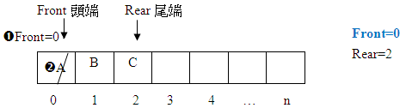
【實例】
假設有一個Queue，已經有A,B,C三個資料項，如果再實施下列的動作：
Delete 從Queue
請呈現以上佇列運作之後的Front與Rear之值。
【解答】
說明：①先將Front指標位址加1，此時Front指向0
②再將Front指標所在佇列內容刪除

Slide 19
4.判斷佇列是否已滿：IsFull(Queue)
判斷Rear是否等於N-1，若是則傳回True，否則傳回False。
【基本演算法】
【缺點】在佇列中，當Rear=N-1時，並不能保證Queue真的已滿
01 02 03 04 05 06 07 08 | Procedure IsFull(Queue) Begin if (Rear=N-1) //如果Rear指標指到佇列最尾端，則 return True; //傳回True else //如果不是，則 return False; //傳回False End End Procedure

Slide 20
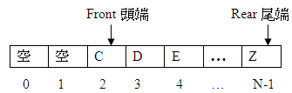
【分析原因】
當Rear=N-1時，
並不能保證Queue真的已滿
尚有2個空間
在上圖中，判斷佇列是否為滿的副程式IsFull(Queue)，必須要額外增加一個判斷條件為：if (Front=-1)，否則像上圖中，尚有2個空間，而結果卻為滿。
【改良後演算法】
01 02 03 04 05 06 07 08 | Procedure IsFull(Queue) Begin if (Rear=N-1) And (Front=-1) //如果Rear=N-1及Front=-1，則 return True; //傳回True else //如果不是，則 return False; //傳回False End End Procedure

Slide 21
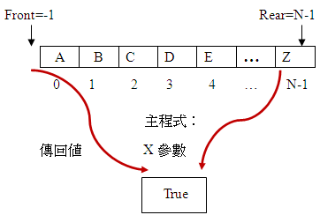
【實例】
假設目前在佇列中已經有N-1個資料項，並且Front指向 -1，欲判斷佇列是否已滿，請將它會傳回什麼值？
說明：
①先判斷Rear指標是否為N-1，並且Front指向 -1，如果是，則
②傳回True，否則傳回False。

Slide 22
5.判斷佇列是否是空的：IsEmpty(Queue)
判斷Front是否等於Rear，若是則傳回True，否則傳回False。
【演算法】
01 02 03 04 05 06 07 08 | Procedure IsEmpty (Queue) Begin if (Front=Rear) //如果Front等於Rear時，則 return True; //傳回True else //如果不是，則 return False; //傳回False End End Procedure

Slide 23
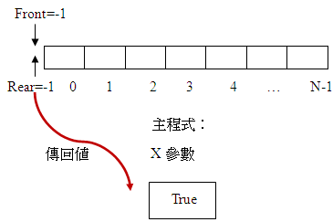
【實例】
假設目前在佇列中沒有任何資料，欲判斷佇列是否空，請將它會傳回什麼值？
說明：
①判斷Rear 是否等於Front，如果是，則
②傳回True，否則傳回False。

Slide 24
4-3 環形佇列(circular queue)
由於佇列有一個問題，就是前端(Front)尚有空位時，卻再加入元素時，發現此佇列已滿。
當Rear=N-1時，
並不能保證Queue真的已滿
尚有2個空間
解決方法：使用環形佇列(circular queue)。

Slide 25
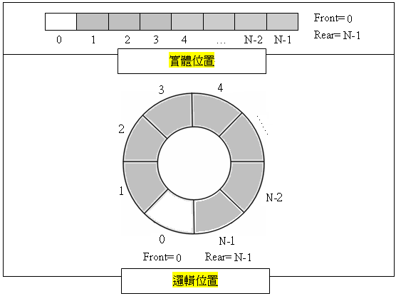
【定義】1.環狀佇列就是一種環形結構的佇列，它是利用一種Q[ 0: N-1]
的一維陣列，同時Q[0]為Q[N-1]的下一個元素。
2.最多使用(N-1)個空間。
3.指標Front永遠以逆時鐘方向指向佇列前端元素的前一個位置。
4.指標Rear則指向佇列尾端的元素。
【缺點】佇列滿了，浪費一個空格沒有使用！

Slide 26
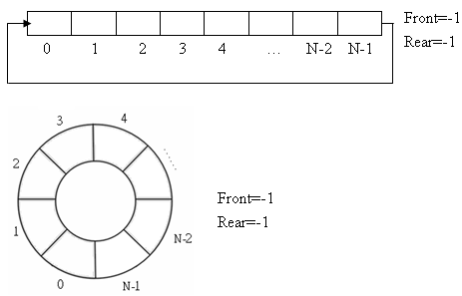
4-3.1 環形佇列的基本運作功能
1.產生環形佇列結構：Create(CQueue) //指建立一個空的環形佇列
【演算法】
Procedure Create(CQueue) Begin { #define N 10 //定義環形佇列大小 char CQueue[N]; //以陣列CQueue當作佇列 int Rear=-1; //設定尾端的索引值之初值為-1 int Front=-1; //設定頭端的索引值之初值為-1 } End End Procedure

Slide 27
2.將資料放入環形佇列：Add(item, CQueue)
【演算法】
01 02 03 04 05 06 07 08 09 | Procedure Add(item,CQueue) Begin //N代表環形佇列大小 Rear=(Rear+1) Mod N //先計算欲加入資料的所在位置 if (Rear=Front) //如果Rear=Front，則 Circular Queue Is Full; //代表環形佇列已滿 Else //如果不是，則 CQueue[Rear]=item; //將資料加入到Rear指標所在的佇列中 End End Procedure

Slide 28
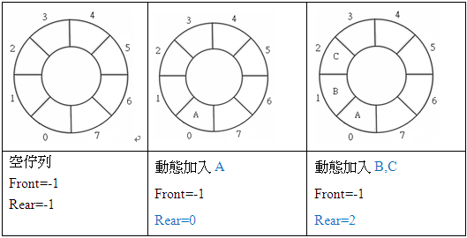
【題目】假設有一個空的環形佇列CQueue，實施下列的動作：
Add A
Add B,C
請呈現以上佇列運作之後的Front與Rear之值。
【解答】
公式：Rear=(Rear+1) Mod N

Slide 29
3.從環形佇列刪除資料：Delete(item,Cqueue)
【演算法】
01 02 03 04 05 06 07 08 09 10 11 | Procedure Delete(item, CQueue) Begin if (Front=Rear) //如果Front等於Rear時，則 Circular Queue Is Empty; //代表佇列為空 Else //否則 { Front=(Front+1) Mod N //先計算欲刪除資料的所在位置 item=CQueue[Front]; //再刪除資料 } End End Procedure

Slide 30
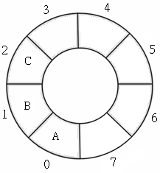
【題目】假設目前有一個環形佇列CQueue，其內容如下：
現在實施下列的動作：
Delete
Add D
Delete
Add E,F,G,H,I
Add J
Delete Delete Delete Delete Delete Delete Delete
請呈現以上佇列運作之後的Front與Rear之值。
【解答】在下一頁
Front=-1
Rear=2

Slide 31
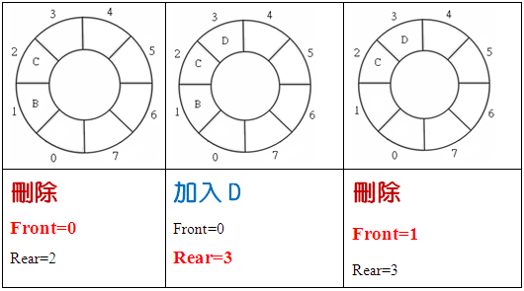
題目：運作前
加入公式：Rear=(Rear+1) Mod N
刪除公式：Front=(Front+1) Mod N
Front=-1
Rear=2
運作過程：

Slide 32
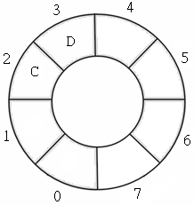
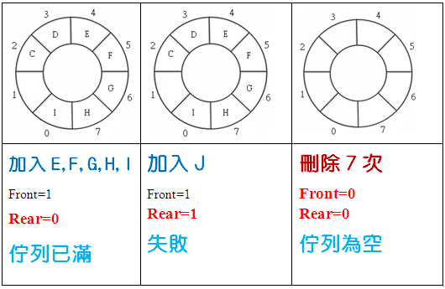
Front=1
Rear=3
加入公式：Rear=(Rear+1) Mod N
刪除公式：Front=(Front+1) Mod N
01 02 03 04 05 | Rear=(Rear+1) Mod N //先計算欲加入資料的所在位置 if (Rear=Front) //如果Rear=Front，則 Circular Queue Is Full; //代表環形佇列已滿 …… ……
01 02 03 04 | if (Front=Rear) //如果Front等於Rear時，則 Circular Queue Is Empty; //代表佇列為空 …… ……
運作過程：

Slide 33
4-3.2 環形佇列的改良
由於傳統的環形佇列會浪費一個空間，因此，其改良作法為另外再增加一個變數(Tag)來判斷，以記錄每一次的動作。
【作法】當每次加入資料時，將Tag設為1，而刪除資料時設為0。
因此，在檢查Front是否等於Rear時，先檢查Tag的狀態。

Slide 34
1.將資料加入環形佇列：Add(item, CQueue)
【演算法】
Procedure Add(item,CQueue) Begin Rear=(Rear+1) Mod n //先計算欲加入資料的所在位置 if (Rear=Front) And (Tag=1) //如果Rear=Front，並且Tag=1時，則 CircularQueue Is Full; //表示佇列已滿 Else //如果不是，則 { CQueue[Rear]=item; //將資料加入到Rear指標所在的佇列中 if(Rear=Front) then Tag=1; //如果Rear=Front，則設Tag為1 } End End Procedure

Slide 35
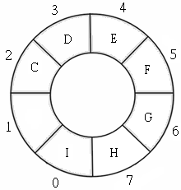
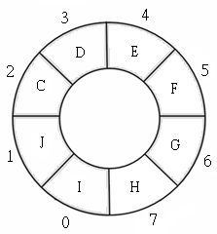
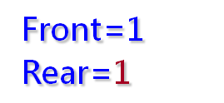
【題目】假設目前有一個環形佇列CQueue，其內容如下：
此時欲再加入一個元素(J)，請呈現運作之後的Front與Rear之值及環形佇列的狀態。
【解答】
再加入一項資料J時：
Rear=1
使得Front=Rear ，並且Tag=1
代表環形佇列已滿
僅剩下一個空間
Front=1
Rear=0

Slide 36
2.從環形佇列刪除資料：Delete(item,CQueue)
【演算法】
Procedure Delete(item, CQueue) Begin if (Front=Rear) And (Tag=0) //如果Rear=Front，並且Tag=0時，則 Circular Queue Is Empty; //表示佇列已空 Else //如果不是，則 { Front=(Front+1) Mod n //先計算欲刪除資料的所在位置 item=CQueue[Front]; //再刪除資料 if(Rear=Front) then Tag=0; //如果Rear=Front，則設Tag為0 } End End Procedure

Slide 37
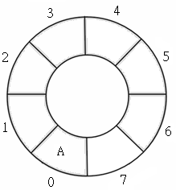
【題目】假設目前有一個環形佇列CQueue，其內容如下：
此時欲再刪除一個元素，請呈現運作之後的Front與Rear之值及環形佇列的狀態。
再刪除一項資料 A時：
Front=0
使得Front=Rear ，Tag=0
代表環形佇列已空
【優點】最多可以利用到N個空間。
【缺點】Add與Delete動作均須額外多了一個條件判斷式。
僅佔用一個空間
Front=-1
Rear=0
【解答】

Slide 38
4-4 進階佇列
除了前面所提到的一般佇列與環狀佇列之外，在某些情況之下，也會使用到比較特殊的佇列，例如：優先佇列(priority queue)及雙向佇列(double-ended queue: deque)。

Slide 39
4-4.1 優先佇列(priority queue)
在優先佇列中，其元素的加入及刪除不須要遵守先進先出的特性。這種情況在日常生活中，時常遇到。例如：醫院的急診室、捷運座位提供老幼婦孺者之仁愛座等等。
【定義】
1.為一種不必遵守佇列特性－FIFO(先進先出)的有序串列。
2.每一個佇列的元素，都給予一個優先順序權，其數字最大者代表
有最高優先權。
3.優先佇列可以利用陣列結構及鏈結串列來解決。

Slide 40
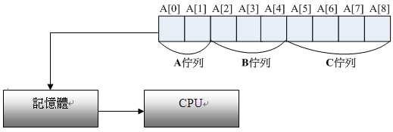
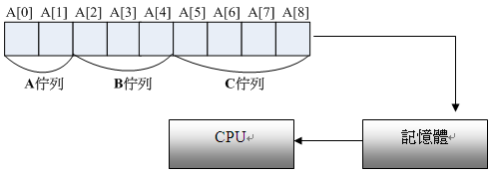
【題目】假設目前有三個佇列(A,B,C)，而這三個佇列的優先權分別
為2,3,4(數值愈大，其優先權愈高)，請比較一般佇列與優
先佇列的差異？
【解答】
一、一般佇列(優先權相同，先到先處理)
處理順序：A佇列→B佇列→C佇列
二、優先佇列
處理順序：C佇列→B佇列→A佇列

Slide 41
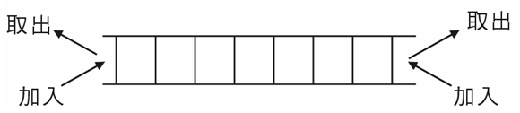
4-4.2 雙向佇列(Double-Ended
Queue: Deque)
【定義】雙向佇列(Deque)是一種特殊的資料結構，它的兩端都可做加入與取出資料的動作。亦即它是一種前後兩端都可輸入或取出資料的有序串列。

Slide 42
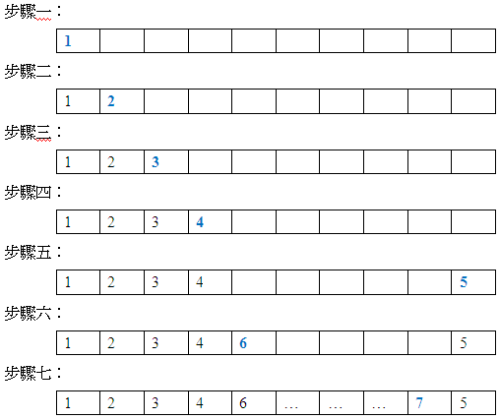
【題目】假設目前有一個10個空間的雙向佇列，此時欲輸入一串數字：
1,2,3,4,5,6,7，請問動態呈現任一種輸入方式。
【解答】

Slide 43
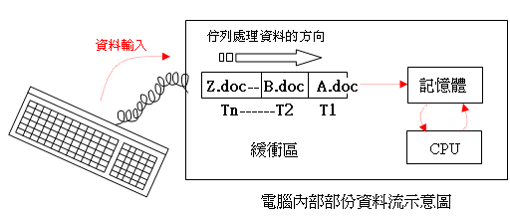
4-5 佇列在電腦資料處理的應用
佇列在電腦科學中應用的相當廣泛，例如電腦模擬 (Computer Simulation)，作業系統(OS)中電腦資源的分配都是利用佇列來表示。
【題目】假設目前在緩衝區中有A~Z共26個佇列，當A.doc佇列在T1
時間送到記憶體，並由cpu處理之後，接著B.doc，以此類推。

